Slide 1








Slide 2







Nói 2 - 3 câu giới thiệu về đất nước mình
CHIA SẺ TRƯỚC LỚP
Hình dáng đất nước ta thế nào?
Thủ đô của nước ta tên là gì?
Lá cờ Tổ quốc như thế nào?
Nước ta có bao nhiêu dân tộc anh em?
THẢO LUẬN NHÓM ĐÔI

Slide 3
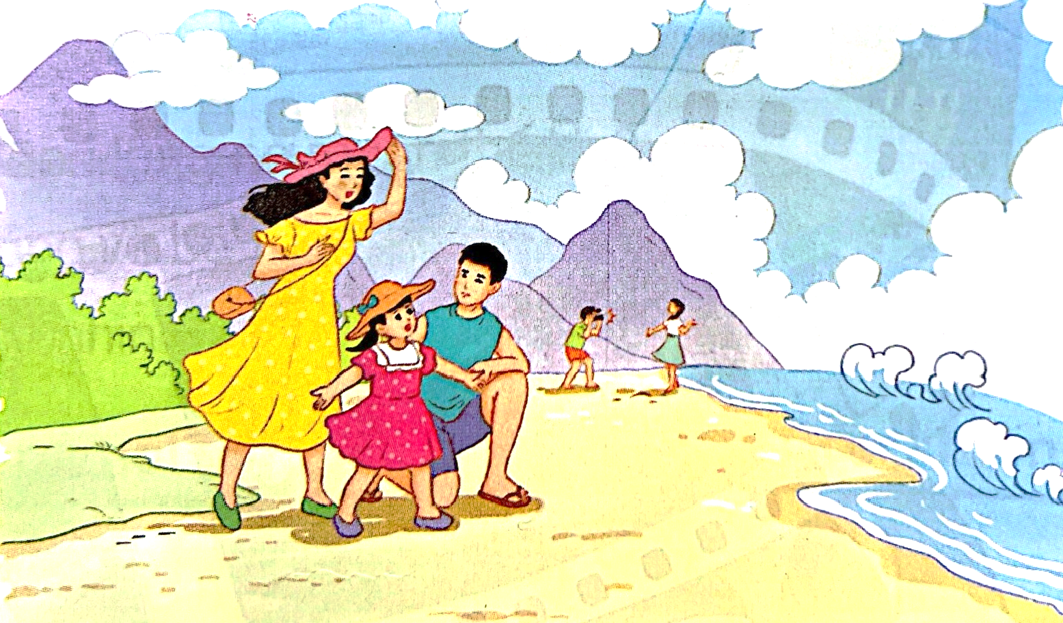
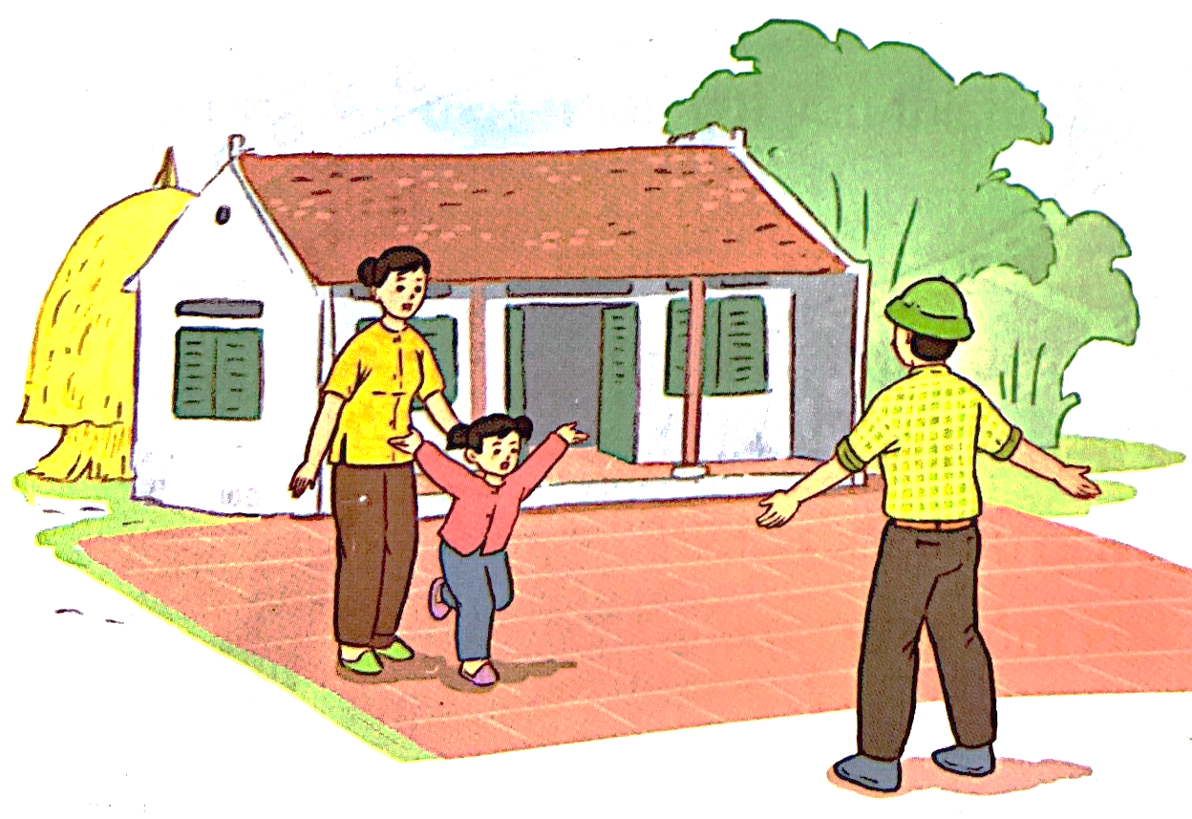
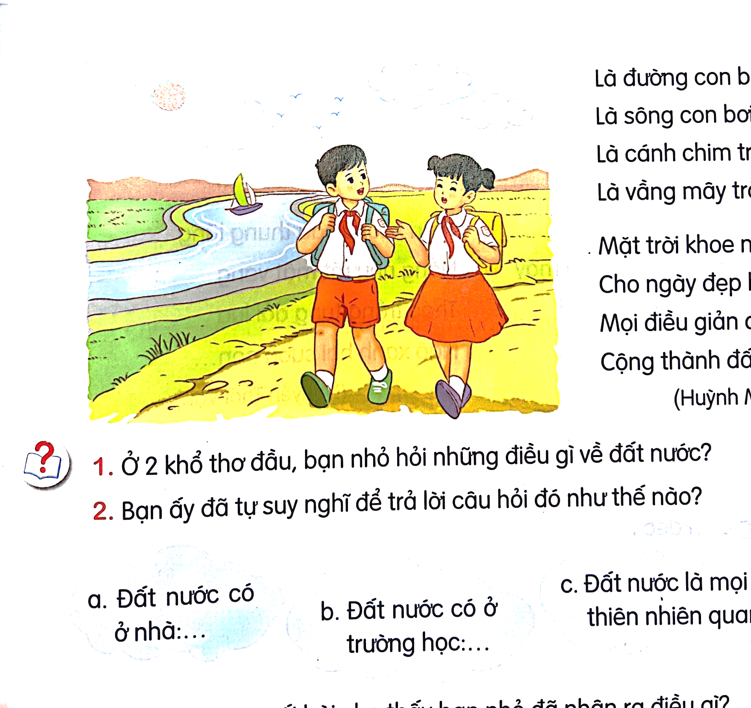
Đất nước là gì?

Slide 4





Slide 5


Đọc đúng và rõ ràng bài thơ Đất nước là gì?
Biết nghỉ hơi ở chỗ ngắt nhịp thơ và giữa các dòng thơ
Bước đầu thể hiện cảm xúc của bạn nhỏ qua giọng đọc
Hiểu điều tác giả muốn nói qua bài thơ.

Slide 6



Slide 7



Đất nước là gì?
Là đường con bước
Là sông con bơi
Là cánh chim trời
Là vầng mây trắng?
Mặt trời khoe nắng
Cho ngày đẹp hơn
Mọi điều giản đơn
Cộng thành đất nước.
(Huỳnh Mai Liên)
Cho con hỏi nhé
Đất nước là gì
Vẽ bằng bút chì
Có vừa trang giấy?
Làm sao để thấy
Núi cao thế nào
Biển rộng là bao
Cách nào đo nhỉ?
Hay là con nghĩ
Đất nước trong nhà
Là mẹ là cha
Là cờ Tổ quốc?
Vần thơ con thuộc
Bài văn con làm
Tiếng Việt dịu dàng
Có là đất nước?

Slide 8

Đọc nối tiếp đoạn
Đất nước là gì?
Là đường con bước
Là sông con bơi
Là cánh chim trời
Là vầng mây trắng?
Mặt trời khoe nắng
Cho ngày đẹp hơn
Mọi điều giản đơn
Cộng thành đất nước.
(Huỳnh Mai Liên)
3
1
Cho con hỏi nhé
Đất nước là gì
Vẽ bằng bút chì
Có vừa trang giấy?
Làm sao để thấy
Núi cao thế nào
Biển rộng là bao
Cách nào đo nhỉ?
2
Hay là con nghĩ
Đất nước trong nhà
Là mẹ là cha
Là cờ Tổ quốc?
Vần thơ con thuộc
Bài văn con làm
Tiếng Việt dịu dàng
Có là đất nước?

Slide 9
Luyện đọc đoạn
1
Cho con hỏi nhé
Đất nước là gì
Vẽ bằng bút chì
Có vừa trang giấy?
Làm sao để thấy
Núi cao thế nào
Biển rộng là bao
Cách nào đo nhỉ?

Slide 10
Luyện đọc đoạn
2
Hay là con nghĩ
Đất nước trong nhà
Là mẹ là cha
Là cờ Tổ quốc?
Vần thơ con thuộc
Bài văn con làm
Tiếng Việt dịu dàng
Có là đất nước?

Slide 11
Luyện đọc đoạn
2
Hay là con nghĩ
Đất nước trong nhà
Là mẹ là cha
Là cờ Tổ quốc?
Vần thơ con thuộc
Bài văn con làm
Tiếng Việt dịu dàng
Có là đất nước?

Slide 12
Luyện đọc đoạn
3
Là đường con bước
Là sông con bơi
Là cánh chim trời
Là vầng mây trắng?
Mặt trời khoe nắng
Cho ngày đẹp hơn
Mọi điều giản đơn
Cộng thành đất nước.

Slide 13






Yêu Cầu
Mỗi bạn đọc hai khổ thơ.
Tất cả thành viên đều đọc.
Giải nghĩa từ cùng nhau.
Tiêu chí đánh giá
1. Đọc đúng.
2. Đọc to, rõ.
3. Đọc ngắt, nghỉ đúng chỗ.

Slide 14
Đọc toàn bài
Đất nước là gì?
Là đường con bước
Là sông con bơi
Là cánh chim trời
Là vầng mây trắng?
Mặt trời khoe nắng
Cho ngày đẹp hơn
Mọi điều giản đơn
Cộng thành đất nước.
(Huỳnh Mai Liên)
Cho con hỏi nhé
Đất nước là gì
Vẽ bằng bút chì
Có vừa trang giấy?
Làm sao để thấy
Núi cao thế nào
Biển rộng là bao
Cách nào đo nhỉ?
Hay là con nghĩ
Đất nước trong nhà
Là mẹ là cha
Là cờ Tổ quốc?
Vần thơ con thuộc
Bài văn con làm
Tiếng Việt dịu dàng
Có là đất nước?

Slide 15

Ở 2 khổ thơ đầu, bạn nhỏ hỏi những điều gì về đất nước?
Cho con hỏi nhé
Đất nước là gì
Vẽ bằng bút chì
Có vừa trang giấy?
Làm sao để thấy
Núi cao thế nào
Biển rộng là bao
Cách nào đo nhỉ?
Bạn muốn hiểu đất nước là gì? Đất nước rộng lớn như thế nào? Làm thế nào để đo được hình dáng của đất nước?

Slide 16

Bạn ấy đã tự suy nghĩ để trả lời câu hỏi đó như thế nào?
a. Đất nước có nhà: …
b. Đất nước có ở trường học: …
c. Đất nước là mọi cảnh vật thiên nhiên quanh ta: …
THẢO LUẬN NHÓM 2

Slide 17
Bạn ấy đã tự suy nghĩ để trả lời câu hỏi đó như thế nào?
b. Đất nước có ở trường học: …
c. Đất nước là mọi cảnh vật thiên nhiên quanh ta: …
a. Đất nước có nhà: …
Hay là con nghĩ
Đất nước trong nhà
Là mẹ là cha
Là cờ Tổ quốc?
Vần thơ con thuộc
Bài văn con làm
Tiếng Việt dịu dàng
Có là đất nước?
Là đường con bước
Là sông con bơi
Là cánh chim trời
Là vầng mây trắng?

Slide 18

Em có đồng ý với suy nghĩ của bạn nhỏ về đất nước không? Vì sao?
Em đồng ý với suy nghĩ của bạn nhỏ về đất nước. Vì đất nước là những gì gần gũi nhất đối với ta, là thiên nhiên, là con người. Mỗi một điều giản dị nhỏ bé ở trong đất nước, đều tạo thành đất nước.

Slide 19







Học thuộc lòng bài thơ

Slide 20
Đất nước là gì?
Cho con hỏi nhé
Đất nước là gì
Vẽ bằng bút chì
Có vừa trang giấy?
Làm sao để thấy
Núi cao thế nào
Biển rộng là bao
Cách nào đo nhỉ?
Hay là con nghĩ
Đất nước trong nhà
Là mẹ là cha
Là cờ Tổ quốc?
Vần thơ con thuộc
Bài văn con làm
Tiếng Việt dịu dàng
Có là đất nước?
Là đường con bước
Là sông con bơi
Là cánh chim trời
Là vầng mây trắng?
Mặt trời khoe nắng
Cho ngày đẹp hơn
Mọi điều giản đơn
Cộng thành đất nước.
(Huỳnh Mai Liên)

Slide 21
Đất nước là gì?
Cho con hỏi nhé
Đất nước
Vẽ bằng bút chì
Có vừa
Làm sao để thấy
Núi cao
Biển rộng
Cách nào đo nhỉ?
Hay là
Đất nước
Là mẹ
Là cờ Tổ quốc?
Vần thơ
Bài văn
Tiếng Việt dịu dàng
Có là
Là đường con bước
Là sông
Là
Là
Mặt trời
Cho ngày đẹp hơn
Mọi điều
Cộng thành
(Huỳnh Mai Liên)

Slide 22
Đất nước là gì?
Cho con
Đất nước
Vẽ bằng
Có vừa
Làm sao
Núi cao
Biển rộng
Cách nào
Hay là
Đất nước
Là mẹ
Là cờ
Vần thơ
Bài văn
Tiếng Việt
Có là
Là đường
Là sông
Là cánh
Là vầng
Mặt trời
Cho ngày
Mọi điều
Cộng thành
(Huỳnh Mai Liên)

Slide 23
Đất nước là gì?
Là đường con bước
Là sông con bơi
Là cánh chim trời
Là vầng mây trắng?
Mặt trời khoe nắng
Cho ngày đẹp hơn
Mọi điều giản đơn
Cộng thành đất nước.
(Huỳnh Mai Liên)
Cho con hỏi nhé
Đất nước là gì
Vẽ bằng bút chì
Có vừa trang giấy?
Làm sao để thấy
Núi cao thế nào
Biển rộng là bao
Cách nào đo nhỉ?
Hay là con nghĩ
Đất nước trong nhà
Là mẹ là cha
Là cờ Tổ quốc?
Vần thơ con thuộc
Bài văn con làm
Tiếng Việt dịu dàng
Có là đất nước?

Slide 24


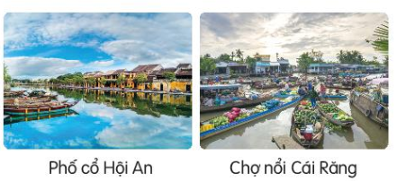


Giới thiệu một cảnh đẹp đất nước mà em biết và nêu cảm nghĩ của em về cảnh đẹp đó
Gợi ý:
Cảnh đẹp đất nước mà em biết đến là gì? Ở đâu?
Cảnh đẹp đó có gì nổi bật?
Cảm nghĩ của em về cảnh đẹp đó?

Slide 25

Thảo luận nhóm 4
Mỗi bạn nêu cảnh vật mình muốn giới thiệu.
Các bạn trong nhóm bổ sung những điều mình biết về cảnh vật được bạn giới thiệu.
Gợi ý:
Cảnh đẹp đất nước mà em biết đến là gì? Ở đâu?
Cảnh đẹp đó có gì nổi bật?
Cảm nghĩ của em về cảnh đẹp đó?

Slide 26
Chia sẻ trước lớp
Mỗi bạn nêu cảnh vật mình muốn giới thiệu.
Các bạn trong nhóm bổ sung những điều mình biết về cảnh vật được bạn giới thiệu.
Gợi ý:
Cảnh đẹp đất nước mà em biết đến là gì? Ở đâu?
Cảnh đẹp đó có gì nổi bật?
Cảm nghĩ của em về cảnh đẹp đó?

Slide 27

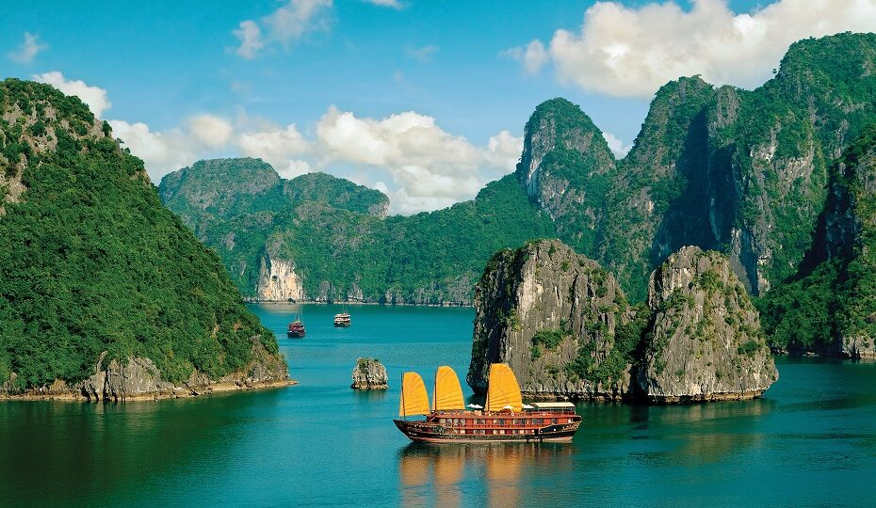
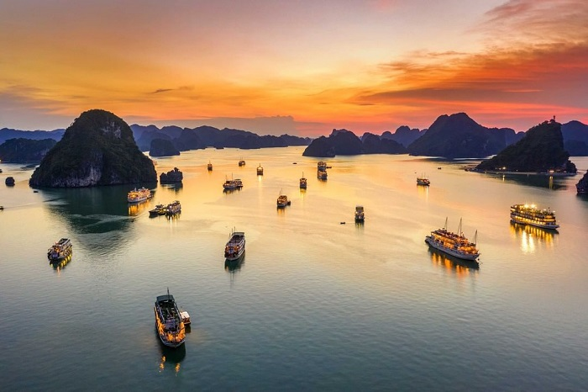
Vịnh Hạ Long là một trong những danh làm thắng cảnh mà em rất ấn tượng. Từ trên cao nhìn xuống, Vịnh Hạ Long như một bức tranh khổng lồ với hàng ngàn đảo đá. Vịnh Hạ Long còn có rất nhiều các hang động. Vịnh Hạ Long đã được công nhận là một trong những kỳ quan của thế giới. Em rất tự hào về điều đó và càng thêm yêu đất nước mình.

Slide 28
Em rất yêu và tự hào về vẻ đẹp của quê hương, đất nước ta. Bởi mỗi cảnh đẹp của đất nước ta đều vô cùng ý nghĩa. Những địa danh lịch sử nổi tiếng gắn liền với những nét đặc sắc về hình thể, cảnh trí, văn hóa và bức tranh phong cảnh. Những cánh đồng bát ngát, trù phú hứa hẹn một mùa bội thu. Hay phong cảnh xứ Huế, đường vào quê Bác nên thơ, hữu tình. Mõi cảnh đẹp đều chiếm một vị trí trong trái tim em với đầy tình yêu và lòng tự hào.

